Slide 1
Тьюторство в Арктике: дистанционное сопровождение научно-исследовательской деятельности школьников
Студенческое научное общество;
Северо-Восточный федеральный университет имени М.К. Аммосова (Якутск, Россия)

Slide 2
Актуальность проекта
Развитие человеческого капитала является главным фактором инновационного экономического и социального прогресса Севера и Арктики.
Согласно национальному проекту «Образование» на 2019–2024 годы одной из приоритетных задач является достижение сопровождения и наставничества 70% обучающихся общеобразовательных организаций Российской Федерации, а также выявление и поддержка одаренных детей и молодежи.
Данный проект позволит охватить под тьюторское сопровождение учащихся северных и арктических школ Республики Саха (Якутия). Процесс будет сформирован на основе дистанционного образования.
В федеральном государственном образовательном стандарте особое место отводится развитию гибких навыков (soft skills), к которым непосредственно относится проведение научных исследований.
Тьюторы-студенты будут дистанционно сопровождать научно-исследовательскую деятельность учащихся школ, расположенных на северных и акртических районах Республики Саха (Якутия). В рамках реализации проекта основной задачей будет выступать развитие у учащихся умений проводить исследования, применять научные методы и т.п.

Slide 3
Проблема
Основная проблема:
Почему существующих вариантов решения
не достаточно?
Ограничением для обеспечения равного доступа к образованию и внедрению новых практик в образовательные учреждения Севера и Арктики является сложная транспортная система, труднодоступность поселений. Расстояние от Якутска до центров северных улусов достигает до 4300 км. В 173 школы республики можно доехать только по автозимнику. Трудности, связанные с традиционным расселением потенциальных потребителей услуг, в том числе образовательных, преодолеваются только двумя путями. Первый – это строительство дорог, подвоз детей на автобусах, развитие пришкольных интернатов, пансионатов, что влечет за собой значительные расходы. И второй – противоположный вектор движения, когда при помощи новых технологий образование идет к человеку.
Тьюторское сопровождение научно-исследовательской деятельности учащихся возлагаются на классных руководителей, учителей-предметников. По нашему мнению, такой подход неэффективен: учитель (классный руководитель, предметник) в работе с учащимся никак не может совмещать две разные роли, он в основном остается в первом, привычном для него амплуа.
Как показывает практика, у многих выпускников школ Севера и Арктики выбор профессии происходит на интуитивном уровне, нередко под влиянием разных факторов и имеющихся стереотипов. По нашему видению, должно осуществляться «погружение» школьника в профессиональное направление, которое может быть достигнуто занятием научно-исследовательской деятельностью, сопровождаемой студентом-тьютором.

Slide 4
Решение
Что мы предлагаем, уникальные преимущества нашего проекта.
В рамках данной концепции предлагается формирование системы дистанционного наставничества в форме тьюторского сопровождения научно-исследовательской деятельности. Специфические природноклиматические условия Севера и Арктики, национально-региональные образовательные особенности, транспортные сложности обуславливают необходимость внедрения данной практики в образовательный процесс. Во главу угла в работе со школьниками должен ставиться принцип персонализации – право обучающегося на поиск своей идентичности путем выбора видов, режима и темпа работы, выстраивания индивидуальных маршрутов развития.
В этом вопросе большую роль должен занимать институт тьюторства, который необходимо сформировать на основе студенческих научных объединений организаций высшего образования. Нами предлагается модель тьютора-студента, увлеченно занимающегося наукой. Его главная миссия – привитие школьнику интереса к научно-исследовательской деятельности, привлечение к разработке научной темы по направлению, в процессе работы над которой у школьника должно происходить формирование профессиональной идентичности. Посредством популяризации определенного научного направления индивидуально для каждого школьника и привлечения к работе над конкретной научной темой возможным становится расширение его знаний в области будущей профессии, предварительное ознакомление с теоретической базой. Здесь основная цель сводится к получению им сведений о возможных путях продолжения обучения, осмыслению профессиональных интересов и склонностей, оценке возможностей, на основе которых должно быть принято ответственное решение.

Slide 5
Текущие результаты
Текущие результаты: успешные кейсы, научные статьи…
Теоретическая база проекта была разработана в научных статьях лидера проекта:
Данилов И.А., Егорова Р.И. Тьюторское сопровождение научно-исследовательской деятельности школьника в условиях профильного обучения: цели, принципы, этапы // Педагогика. Вопросы теории и практики. 2019. Т. 4. № 4. С. 20-25.
Данилов И.А., Егорова Р.И. Опыт реализации тьюторского сопровождения научно-исследовательской деятельности школьников (на примере Республиканского лицея-интерната) // Профессиональное самоопределение: современный аспект: сб. трудов ВНПК, посвященной памяти выдающегося российского учёного, профориентолога, профессора С.Н. Чистяковой. 2020. С. 143-145.
Данилов И.А., Никитина Н.Г. Организация научно-исследовательской деятельности учащихся по культуре народа саха в процессе тьюторского сопровождения // Человеческий капитал. 2020. № 12 (144). С. 237-245.
Концепция была обсуждена в рамках сессии «Человеческий капитал: молодые таланты Севера и Арктики» I Молодежного Северного форума по устойчивому развитию (Якутск, сентябрь, 2020).
Дистанционное тьюторство научно-исследовательской деятельности учащихся арктических школ было реализовано в рамках реализации федеральной программы «Сириус. Лето: начни свой проект». Тьюторантами выступили 23 школьника из пяти арктических районов Республики Саха (Якутия). В качестве тьюторов были привлечены пять студентов Северо-Восточного федерального университета имени М.К. Аммосова. Воспитанники тьюторов-студентов СВФУ стали лауреатами и дипломантами республиканской научно-практической конференции «Шаг в будущее – Инникигэ хардыы» и других научных мероприятий.

Slide 6

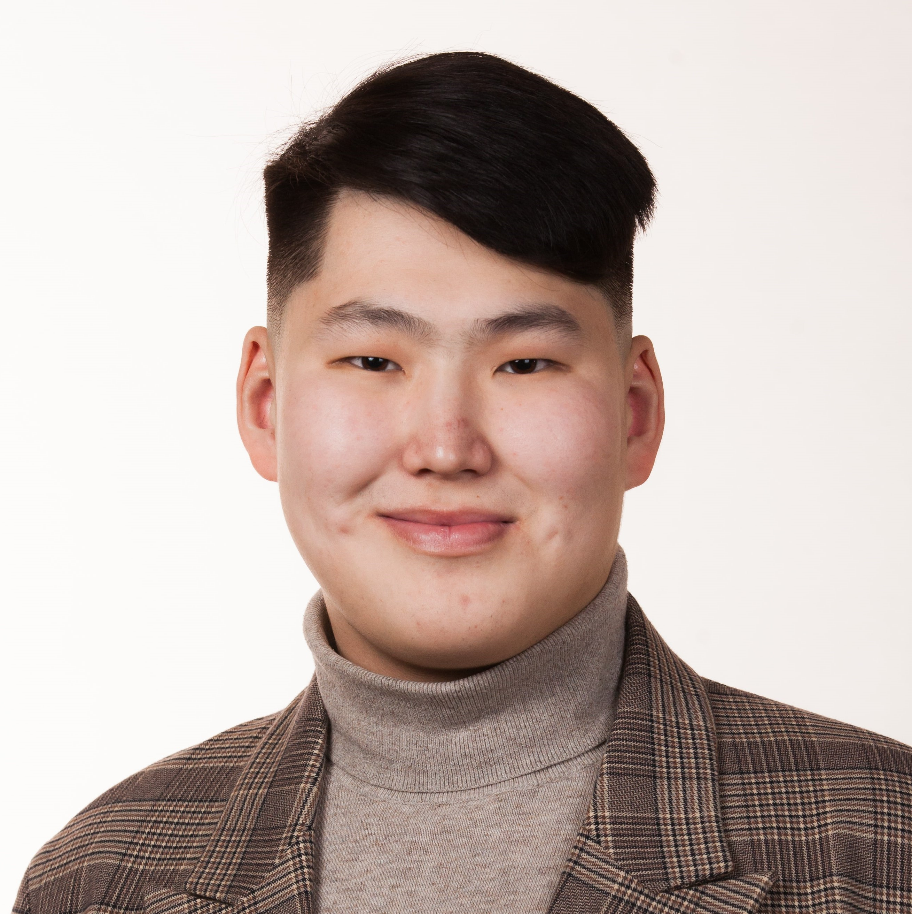
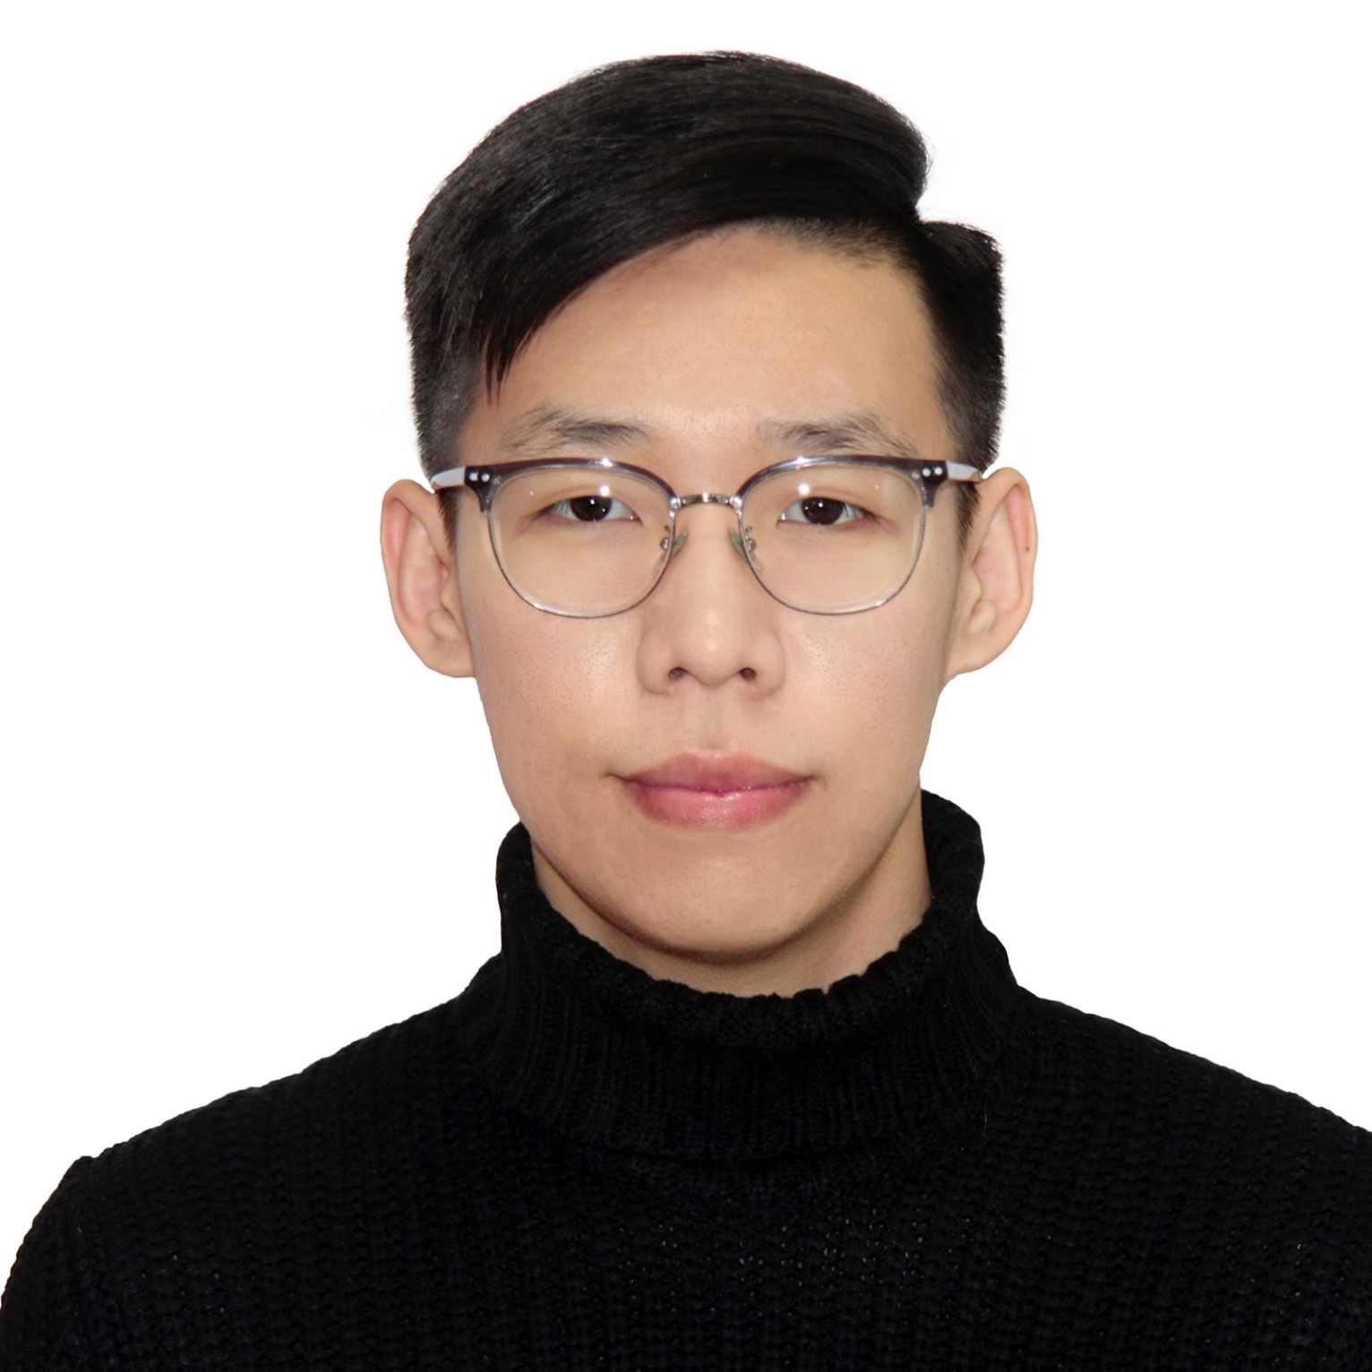
Команда
Ключевые члены команды:
Данилов Игорь Альбертович –
лидер команды
Старостин Гаврил Гаврильевич –
член команды
Председатель Студенческого научного общества Северо-Восточного федерального университета (Якутск, Россия), студент III курса, консультант и наставник проектов, реализованных в рамках федеральной программы «Сириус. Лето: начни свой проект».
Председатель Студенческого научного общества Института языков и культуры народов Северо-Востока РФ (Якутск, Россия), студент III курса, наставник проекта, реализованного в рамках федеральной программы «Сириус. Лето: начни свой проект».

Slide 7
Контакты
Телефон
email
+7 (965) 997-94-72
igor_danilov_2000@mail.ru

